Slide 1
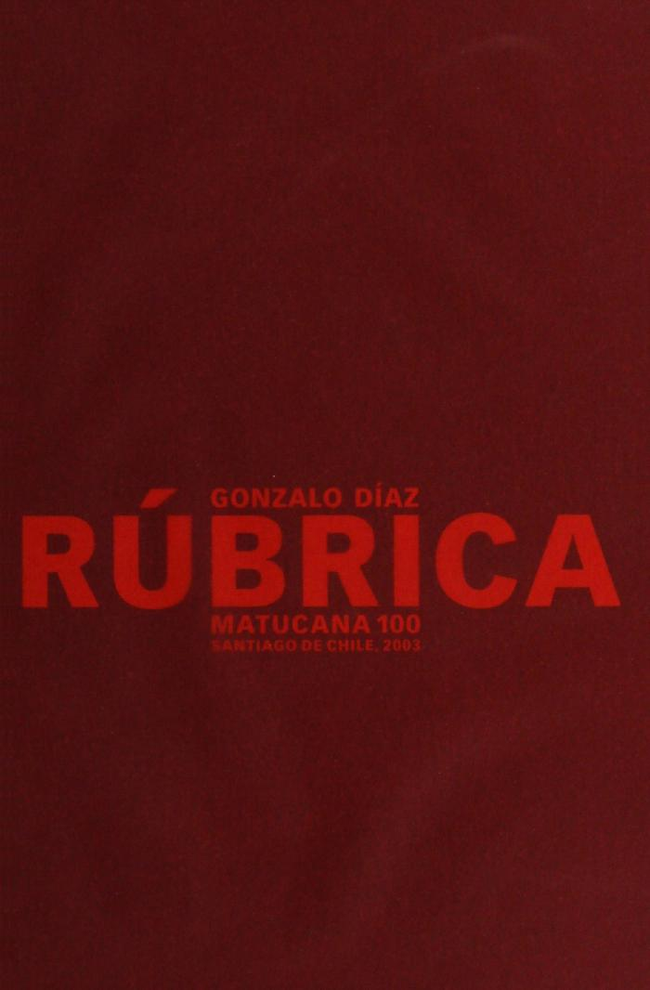
Rúbrica (GD-D-00211)

Slide 2
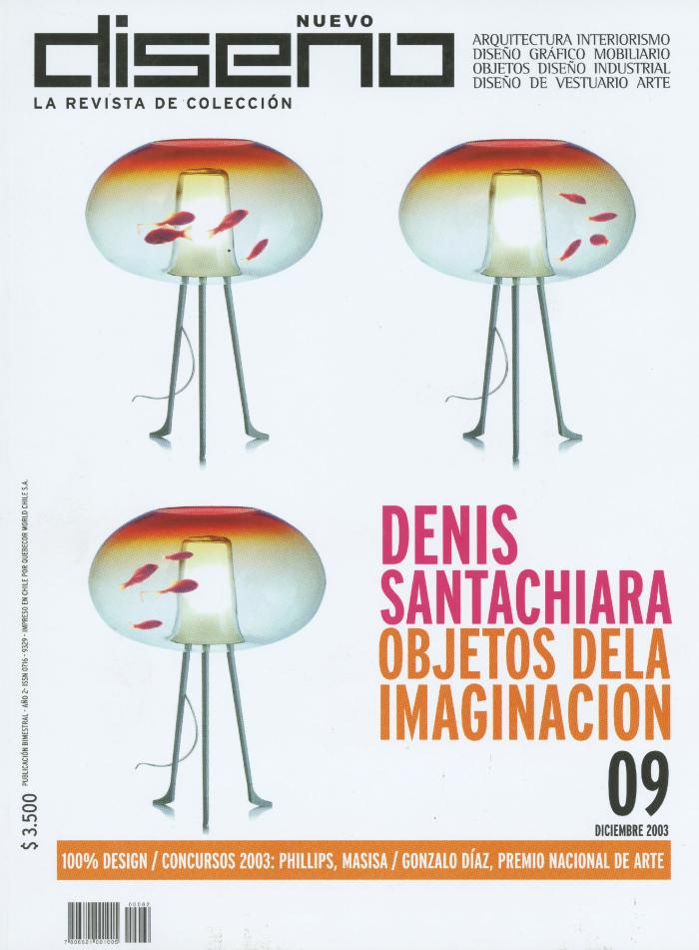
Diseño Nº 9 (GD-D-00212)

Slide 3
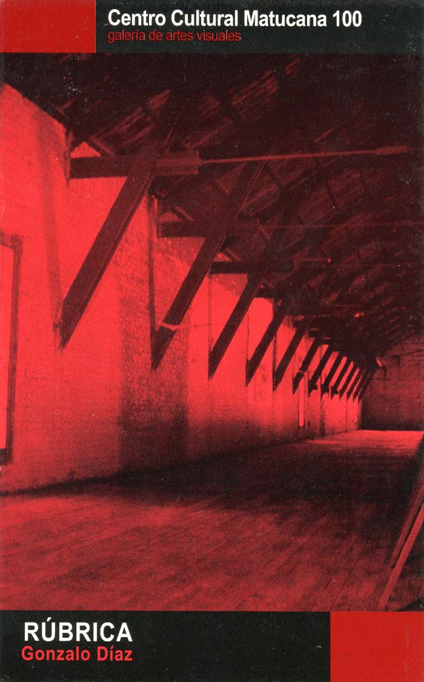
Tarjeta de la exposición Rúbrica de Gonzalo Díaz en Centro Cultural Matucana 100. Santiago de Chile, 2003. (GD-D-00214)

Slide 4
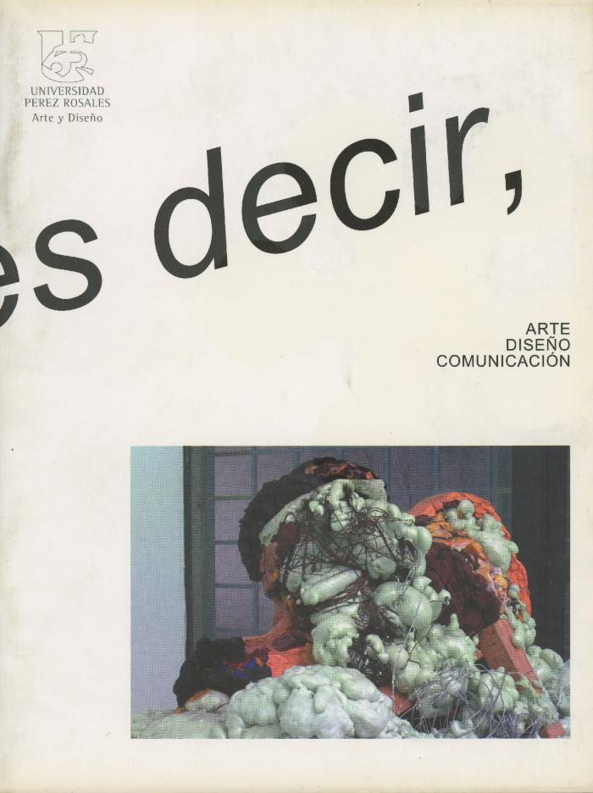
Es decir Nº 6 (GD-D-00217)

Slide 5
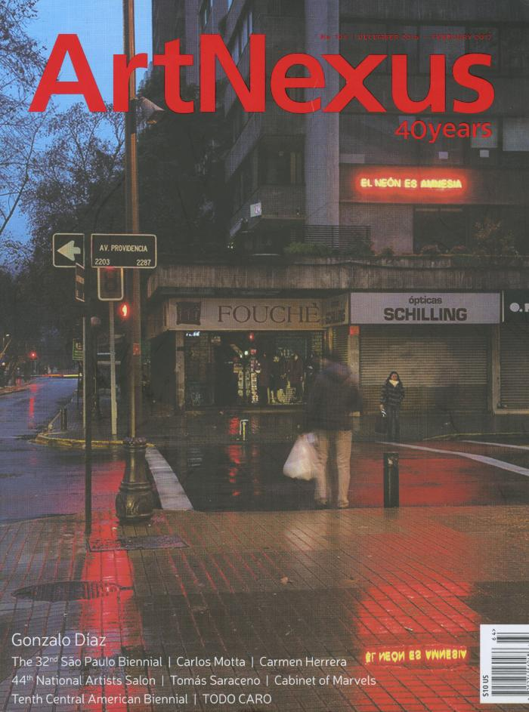
Revista Art Nexus Nº 103 (GD-D-00291)

Slide 6
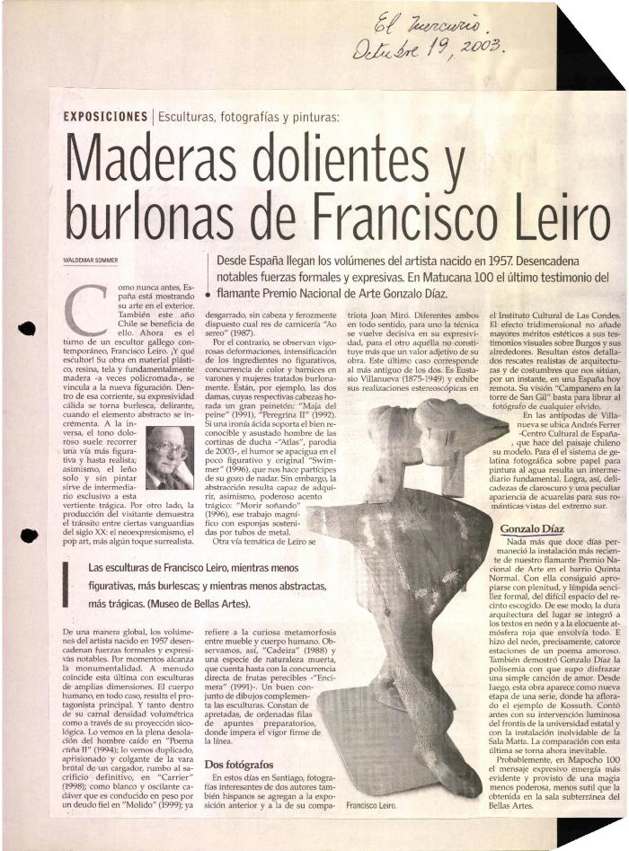
Maderas dolientes y burlonas de Francisco Leiro (GD-D-00609)

Slide 7
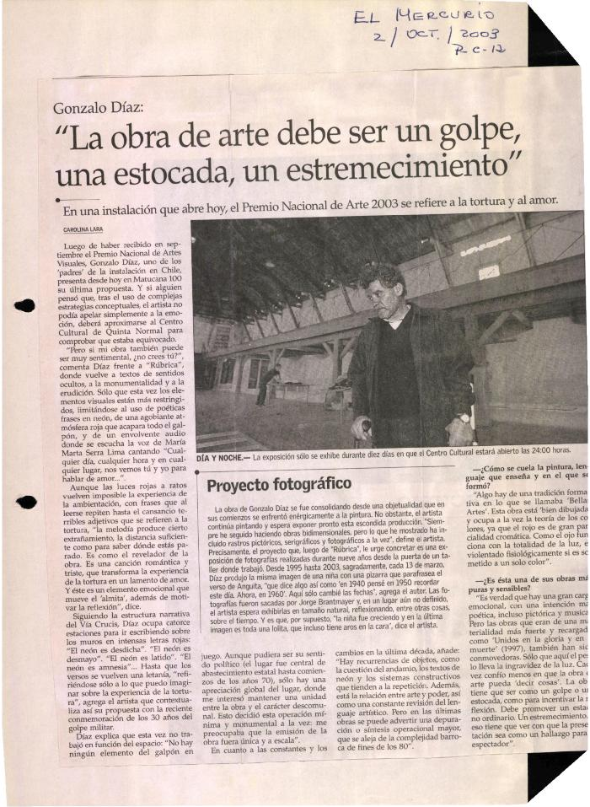
"La obra de arte debe ser un golpe, una estocada un estremecimiento" (GD-D-00610)

Slide 8
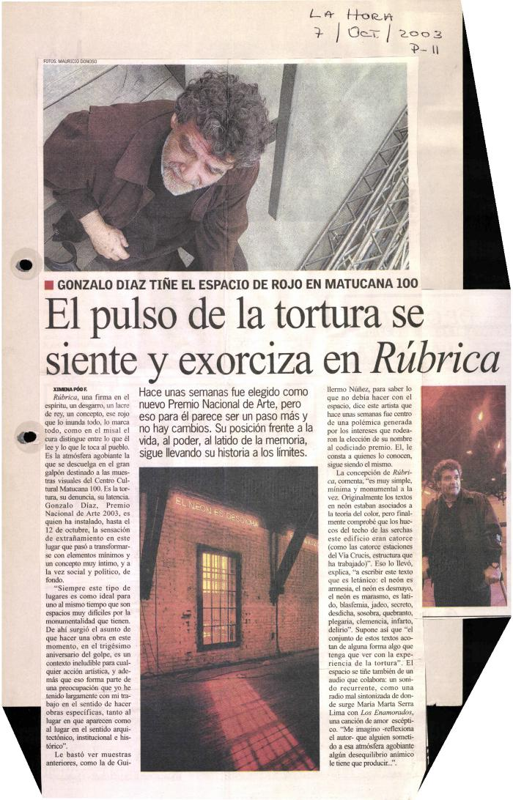
El pulso de la tortura se siente y se exorciza en Rúbrica (GD-D-00611)

Slide 9
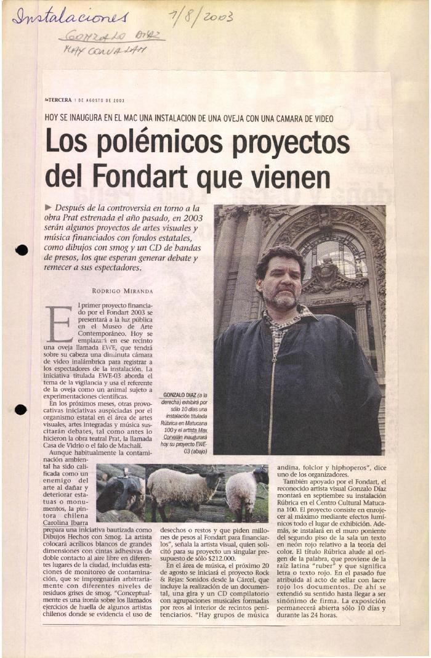
Los polémicos proyectos Fondart que vienen (GD-D-00612)

Slide 10
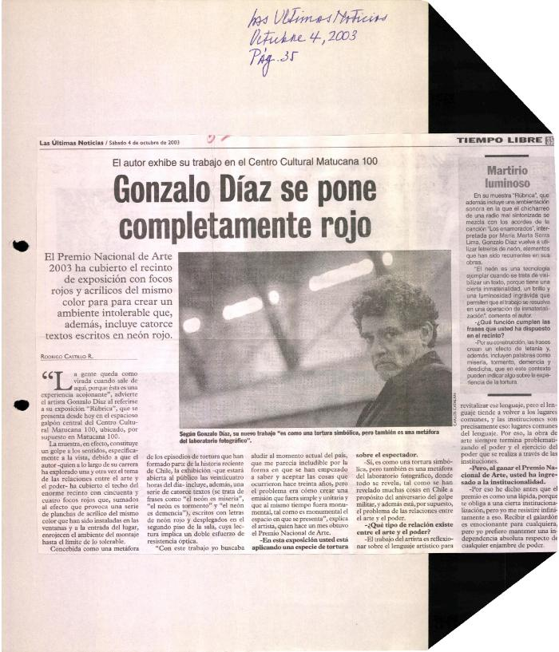
Gonzalo Díaz se pone completamente rojo (GD-D-00613)

Slide 11
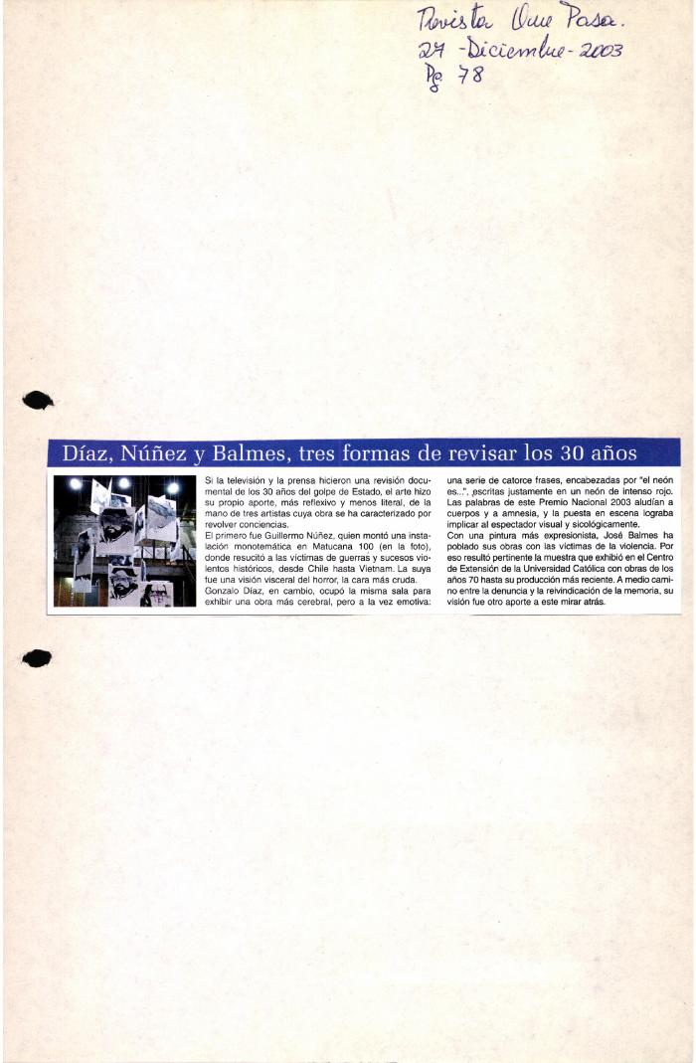
Díaz, Núñez y Balmes, tres formas de revisar los 30 años (GD-D-00614)

Slide 12
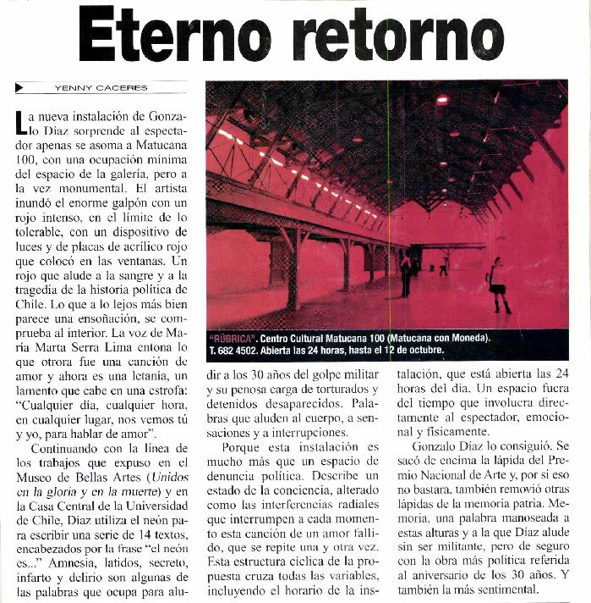
Eterno retorno (GD-D-00615)

Slide 13
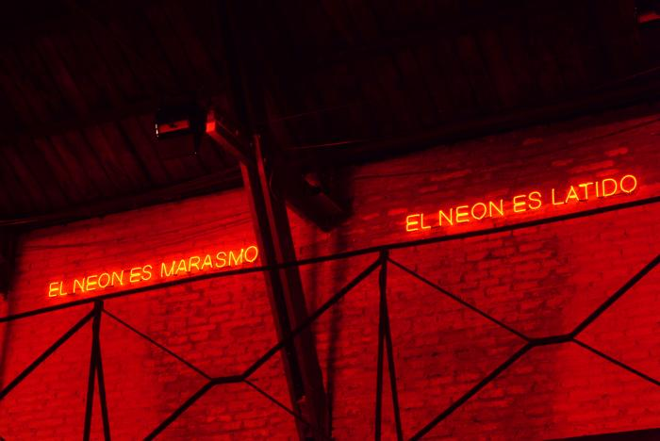
Rúbrica (GD-O-0158)
Site Specific que interviene el interior de la sala de exposiciones con iluminación roja y 14 textos en neón, escritos en Arial mayúsculas, emplazadas a cinco metros de altura en el muro poniente del espacio rectangular de exhibición, en los catorce espacios que separan las trece cerchas de madera que soportan el tejado de dos aguas de la sala de exhibición.

